Slide 1
Lab Seminar
Jo Geunhye
Embedded Software Lab.

Slide 2
이전 주제
TS Training on Object Detectors
Trained Teacher Neural Network의 지식을 크기가 작은 Student Network를 학습시키는데 활용
RetinaNet as Teacher, SqueezeDet as Student
Output layer 구조가 서로 달라 진행이 어려움
Confidence가 RetinaNet의 중간단계에서만 존재
YOLOv2 as Teacher, Tiny YOLO as Student
미진행

Slide 3
새 주제: Memory Access Pattern by Filter Shape
Motivation
ShuffleNet (NIPS ’18) “Due to memory access and other overheads, we find every 4 theoretical complexity reduction usually results in 2.6 actual speedup in our implementation.”
Goal
효율적으로 메모리에 접근하는 필터를 알아낸다.
그 필터의 구조적 경향성을 알아내어 새로운 필터를 디자인한다.
Filter Shapes
ShuffleNet, MobileNet, SqueezeNext, Tucker, CP etc.

Slide 4
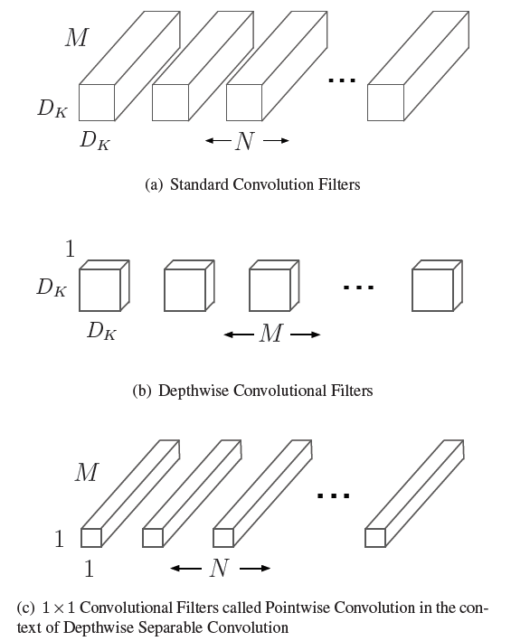
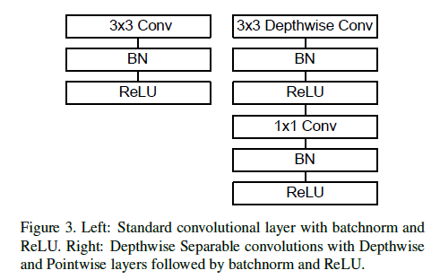
MobileNet: Depthwise Separable Conv
하나의 in 채널에 한 필터를 적용하여 out 채널 하나를 만든다
같은 점에 있는 모든 채널의 정보를 조합

Slide 5
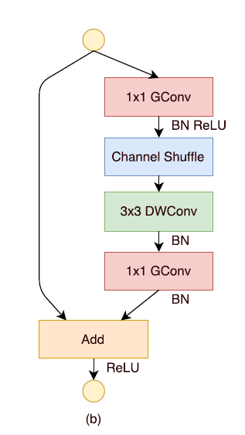
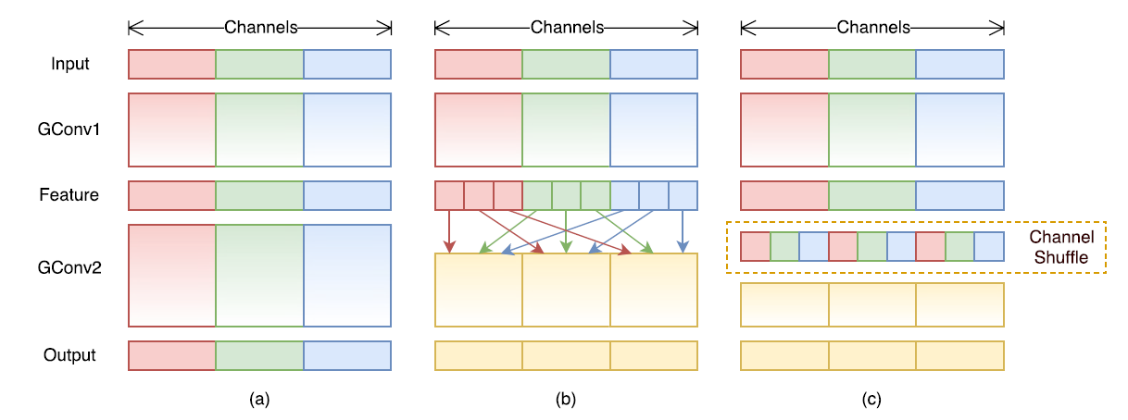
ShuffleNet Module

Slide 6
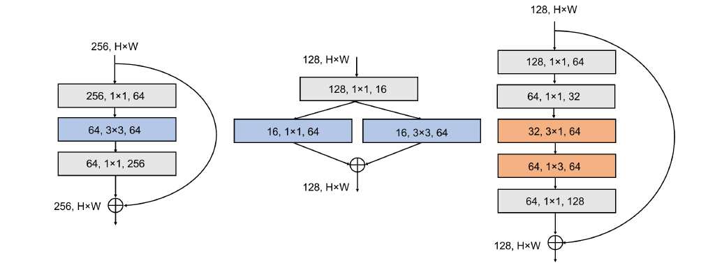
SqueezeNext Block
1x1 레이어는 모두 Group Conv (g=2)
3x3 필터를
3x1, 1x3로 분해
ResNet Block
SqueezeNet Block
SqueezeNext Block

Slide 7
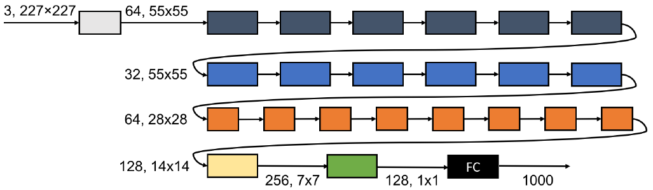
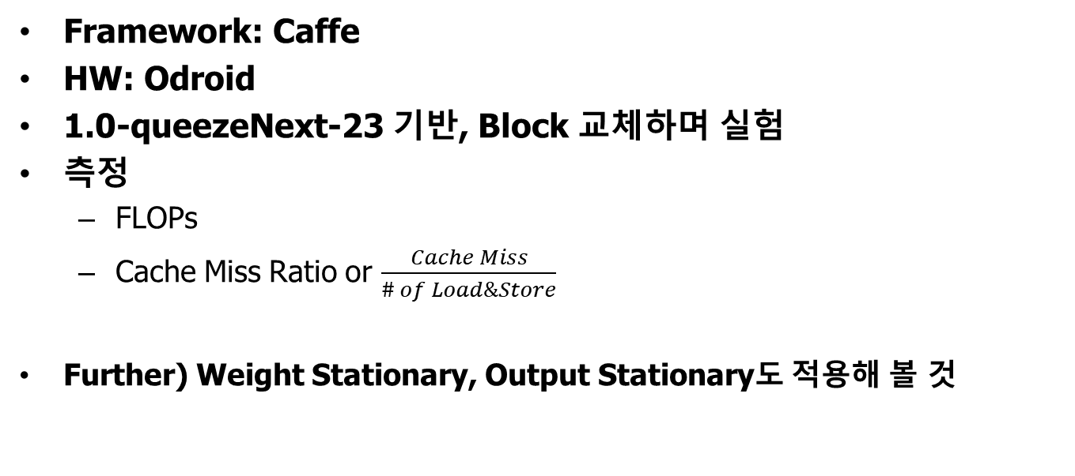
Plan
Framework: Caffe
HW: Odroid
1.0-queezeNext-23 기반, Block 교체하며 실험
측정
FLOPs
Cache Miss Ratio or $\frac{Cache Miss}{\# of Load\&Store}$
Further) Weight Stationary, Output Stationary도 적용해 볼 것
1.0-queezeNext-23

